Slide 1

Urheiluvalmennuksen, liikunnan ja kuntoutuksen oppi- ja ammattikirjoja jo vuodesta 1978

Slide 2
LUKU 12
LIHASTOIMINNAN FYSIOLOGIAA
12.1 Luustolihakset
12.2 Lihassupistus
12.3 Luustolihasten supistukset
12.4 Luustolihasten energiantarve
12.5 Luustolihasten hermokontrolli
12.6 Sydänlihas ja sileät lihakset
KERTAA AIEMMISTA LUVUISTA:
• Solulima ja soluelimet
• Glykolyysi ja anaerobinen energiantuotto
• Aerobinen energiantuotto
• Synapsien vaikutus depolarisaatiossa
• Asetyylikoliini välittäjäaineena

Slide 3
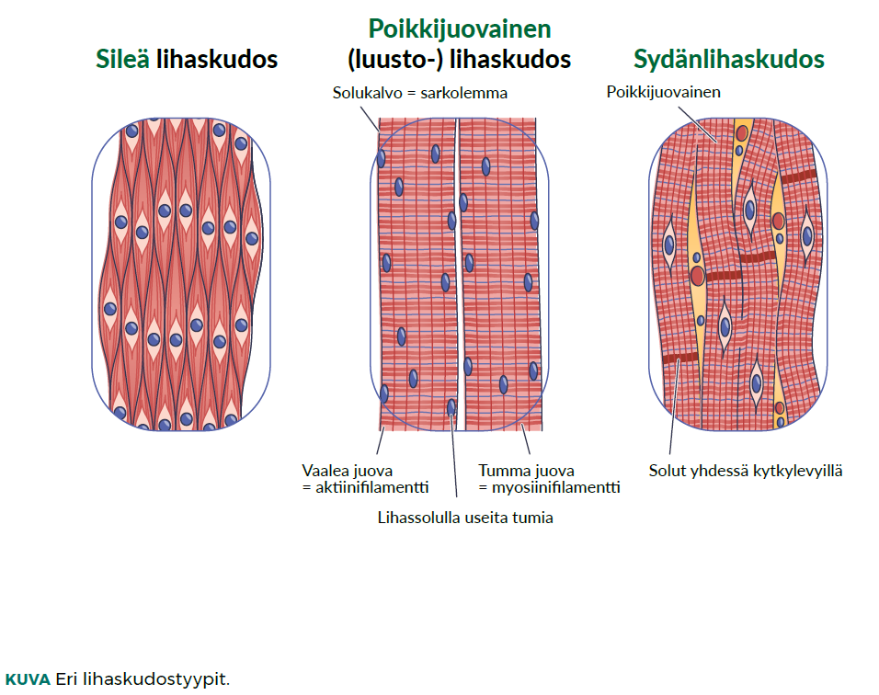
12.1 Luustolihaksen toiminnan perusteita

Slide 4
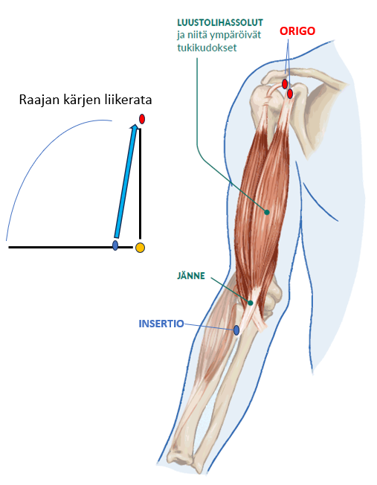
12.1 Luustolihaksen toiminnan perusteita
Luustolihakset supistavat somaattisen motorisen hermosolun (α-motoneuroni) vaikutuksesta.
Luustolihakset kiinnittyvät luihin jänteellä > lihassupistus > liike nivelessä.
Origo lihaksen lähtöpiste - Insertio lihaksen kiinnityspiste. Lihaksen supistaessa insertio lähestyy origoa > nivelen liike.
Vipujärjestelmän hyötyjä: kohtuullinen lihassupistuksen nopeus > suuri raajan kärjen liikenopeus.
  Esim. jos m. biceps brachiin (hauislihas) insertio liikkuu lihaksen supistaessa viisi senttiä sekunnissa (0,05 m/s) on sormenpäiden nopeus 16 kertainen (0, 80 m/s).
Lihas pystyy supistamaan ja rentoutumaan, mutta se ei osaa ”peruuttaa” > tarvitaan ulkopuolinen voima palauttamaan supistunut lihas lepopituuteensa.

Slide 5
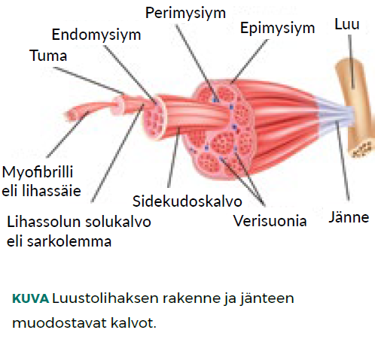

12.1 Luustolihaksen toiminnan perusteita
Luustolihasten rakenne
Lihakset muodostuvat elastisista, supistumattomista ja supistumaan kykenevistä energiaa kuluttavista rakenteista.
Uloin kerros lihaskalvo eli epimysium (ei yhteyttä lihassoluihin) > Perimysium lihassolu- eli lihassyykimppujen ympärillä > endomysium ennen sarkolemmaa eli lihasolun solukalvoa.
Lihassolu (aka lihassyy)
  normaalit soluelimet + runsas glukogeenivaranto omiin tarpeisiinsa.
  Useita tumia
  > 80% proteiineista aktiinia- ja myosiinia.
Sarkomeeri: Lihassolun pienin toiminnallinen yksikkö.
  Kahden z-levyn rajaama alue, jossa aktiini- ja myosiinifilamentit lomittain.
  Titiini-proteiini kiinnittää myosiinifilamentit Z-levyihin > peräkkäinen elastinen komponentti

Slide 6
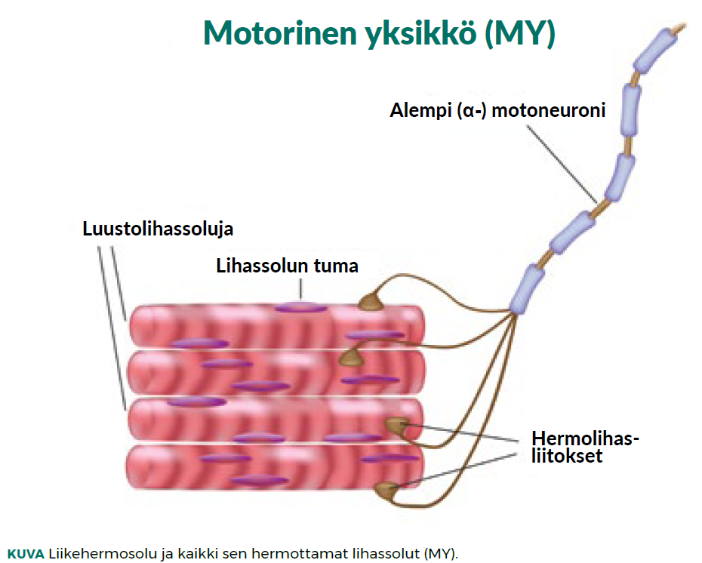
12.1 Luustolihaksen toiminnan perusteita
Motoriset yksiköt
Jokaista luustolihassolua hermottaa yksi α-motoneuroni, mutta jokainen α-motoneuroni hermottaa useampaa lihassolua.
Yksi α-motoneuroni + kaikkia sen hermottamat luustolihassolut = motorinen yksikkö.
Motoristen yksiköiden koko ja voimantuotto:.
  yksi α-motoneuroni voi hermottaa 20–25:tä lihassolua (silmänliikuttajalihas), tai yli tuhatta lihassolua (kaksoiskantalihas).
  Pienet motoriset yksiköt > tarkkaan pieni voimantuotto.
  Suuret motoriset yksiköt > suuri voimantuotto.
  Motoristen yksiköiden rekrytointia muuttamalla säädellään voimantuotto vastaamaan voimantarvetta.

Slide 7
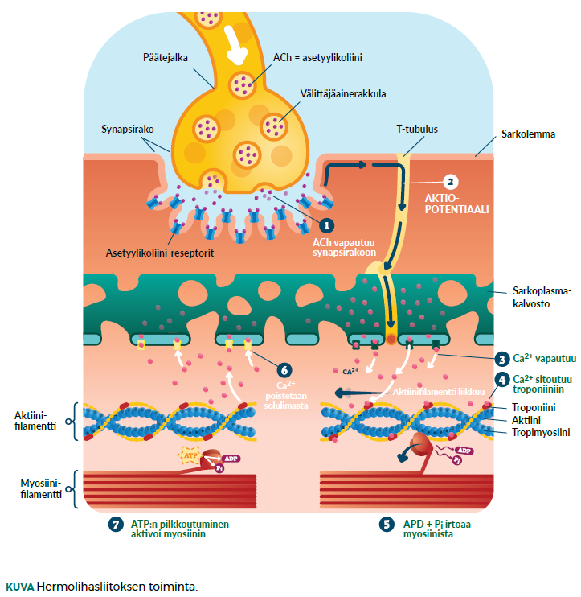
12.1 Luustolihaksen toiminnan perusteita
Hermo-lihasliitos ja sen toiminta:
  α-motoneuronin ja lihassolun välinen yhteys.
  asetyylikoliini välittäjäaineena > avaa Na⁺-ionikanavia lihassolun solukalvolla > lihassolun solukalvon depolarisoituminen > lihassolun supistuminen.
  kaikki kyseisen motorisen yksikön lihassolut alkavat supistamaan yhtä aikaa.
  Mitä nopeammin aktiopotentiaaleja, sitä enemmän lihassolut supistavat.

Slide 8
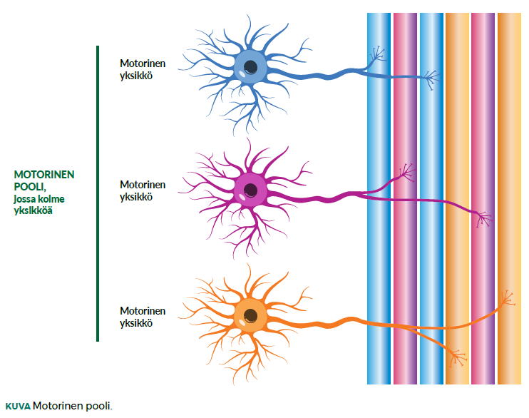
12.1 Luustolihaksen toiminnan perusteita
Motorinen pooli ja voimantuotto:
  Kuhunkin lihakseen tulevien α-motoneuronien määrä.
  motorisen poolin liikekäskyjä tulee lihakselle useamman etujuuren kautta.
  Esim1. noin 700 motorista liikehermoa hermottaa hauislihasta = hauiksen motorinen pooli.
  Esim2. Jos kukin α-motoneuroni hermottaa 750:tä lihassolua hauiksessa > n. 525 000 luustolihassolua supistaa, jos jokaista α-motoneuroni pitkin tulee aktiopotentiaaleja.
Kokoperiaate (Henneman’s principle)
  Motorisesta poolista motorisia yksiköitä rekrytoidaan (= otetaan käyttöön) α-motoneuronin paksuuden perusteella. Liittyy lihasvoimantarpeeseen.
  Aerobiset, hitaat aktivoituvat pienen voimantarpeen aikana ensiksi > seuraavaksi kohtuullisen nopeat, mutta kestävät > viimeisenä nopeat, glykolyyttiset motoriset yksiköt.

Slide 9
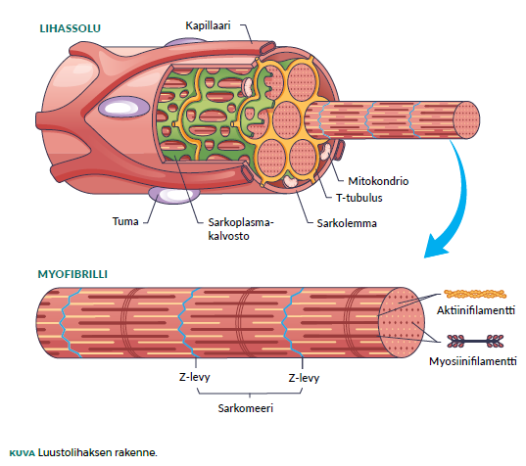

12.2 Luustolihaksen supistuminen
Myofibrilli (=lihassäie) koostuu sarkomeereistä.
Sarkomeeri = z-levyjen välissä olevat aktiini- ja myosiinifilamentit (yhteisnimike myofilamentit).
Lihasupistus = aktiini- ja myosiinifilamentit liukuvat lomittain Ca²⁺-ionien vapautuessa sarkoplasmakalvostosta.
Lihassupistus:
  Lihaksen pituus lyhenee sarkomeerien pituuden lyhentymisen seurauksena. Lihassupistuksen liukumisteoria (Hugh E. Huxley, 1954).

Slide 10
12.2 Luustolihaksen supistuminen
Lihassolun rentoutuminen
  α-motoneuronin ”liikekäsky” > Ca²⁺-ionipitoisuus lihassolun sisällä supistukseen riittävällä tasolla.
Lihassupistuksen lopettaminen?
  Ca²⁺-ionipitoisuus saatava lihassolun solulimassa laskemaan.
  Sarkoplasmakalvoston runsaasti Ca²⁺-ATPaaseja > ATP-energiaa kuluu Ca²⁺-ionien siirtämiseen sarkoplasmakalvostoon
  ATP:tä tarvitaan sekä lihassupistukseen että -rentoutumiseen.

Slide 11
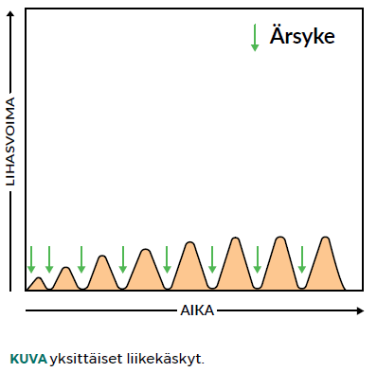
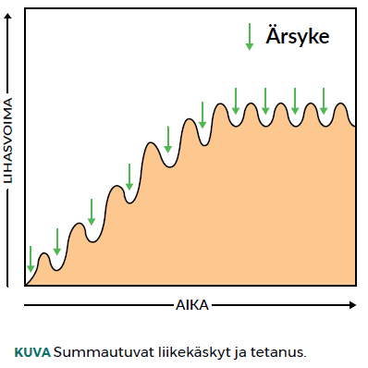
12.3 Luustolihaksen supistukseen vaikuttavia tekijöitä
Lihasnykäysten summautuminen ja tetaaninen lihassupistus
  Yksittäinen liikekäsky > lihas supistaa, ja heti perään rentoutuu. > hyvin pieni voimantuotto (nykäys).
  Nopeammin ja useammin liikekäskyjä > lihasnykäykset lihassupistukseksi.
  Yhden liikehermon tuottamien lisääntyneiden aktiopotentiaalien vaikutus voimantuottoon = temporaalinen summautuminen.
  Lihaksen motorisen poolin useampi motorinen yksikkö rekrytoidaan aktivoitumaan = voimantuoton spatiaalinen summautuminen.

Slide 12

12.3 Luustolihaksen supistukseen vaikuttavia tekijöitä
Lihastyötavat ja voimantuotto
Lihasten tuottama voima suurempi kuin vastus > nivelessä liike.
Lihastyötavat
  Dynaaminen: lihaksen pituus muuttuu (pitenee tai lyhenee). Voittava dynaaminen = konsentrinen; Häviävä dynaaminen = eksentrinen.
  Staattinen: lihaksen ulkoinen pituus vastuksesta riippumatta ei muutu.
Suurin maksimivoima saavutetaan eksentrisellä lihastyöllä, sitten staattisella ja viimeiseksi konsentrisella lihastyöllä.
Kädenvääntöesimerkki:
  Staattinen (= isometrinen, paikallaan pysyvä, isotoninen) lihastyötapa, kun molemmat kilpailijat pystyvät tuottamaan lihaksillaan yhtä paljon voimaa.
  Häviävän kilpailijan vastustaessa loppuun saakka käden siirtymistä pöydän pintaan lihakset tekevät eksentristä työtä.
  Voittajan lihastyötapa on konsentrinen, koska lihaksen pituus lyhenee vastuksen antaessa periksi.

Slide 13
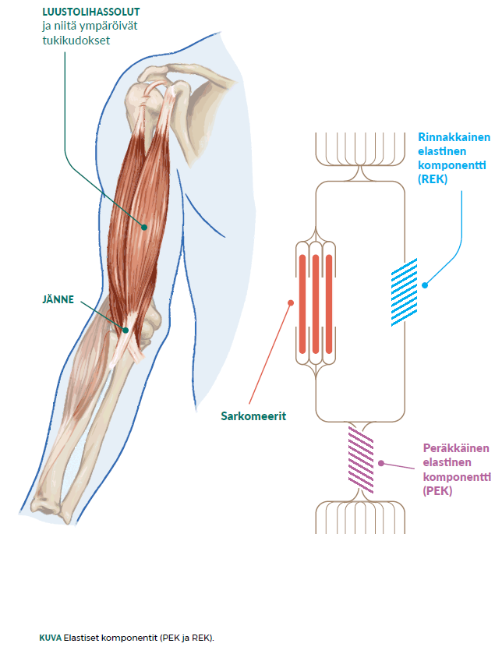
12.3 Luustolihaksen supistukseen vaikuttavia tekijöitä
Elastiset komponentit
  Rinnakkaiset (parallel, PEK) = lihasrakenteiden eritasoisista lihaskalvoista (epi-, peri-, endomysiumkalvot).
  Peräkkäiset (series, SER) = lihasten jänteet ja sarkomeerien Z-levyt.
Hyödyt:
  ATP-energiaa kuluttamaton lisävoima,
  pehmennetään supistuvan komponentin vaikutusta jänteisiin ja tukirakenteisiin,
  Lepopituuden palauttaminen rennossa lihaksessa.
Ns. esijousto/ -venytys ennen varsinaista liikettä auttaa tuottamaan enemmän voimaa (osatekijänä lihassukkuloiden aktivoituminen esivenytyksessä > heijasteinen lihassupistus).
Venytyksen hyöty nopeasti käytettävä > hidas venytys muuttuu potentiaalienergiasta lämpöenergiaksi.

Slide 14
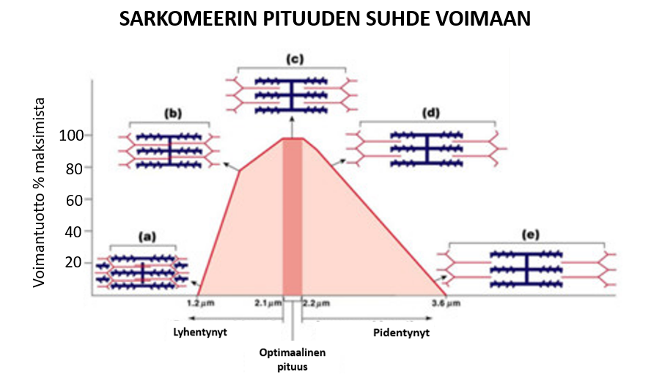
12.3 Luustolihaksen supistukseen vaikuttavia tekijöitä
Lihaspituuden vaikutus voimantuottoon
  Poikkijuovaisilla lihaksilla optimaalinen pituus voimantuottoon liittyen.
  Sarkomeerien suurin voimantuotto on 2,0–2,25 µm pituudessa (lepopituus!).
  Myosiinifilamenttien poikkisiltojen vuorovaikutusmahdollisuudet vähenevät venyneessä/ lyhentyneessä lihaksessa.
  Myös Z-levyt rajoittavat sarkomeerin supistumista > 1,25 μm lyhyempi sarkomeeri ei tuota voimaa ollenkaan.

Slide 15
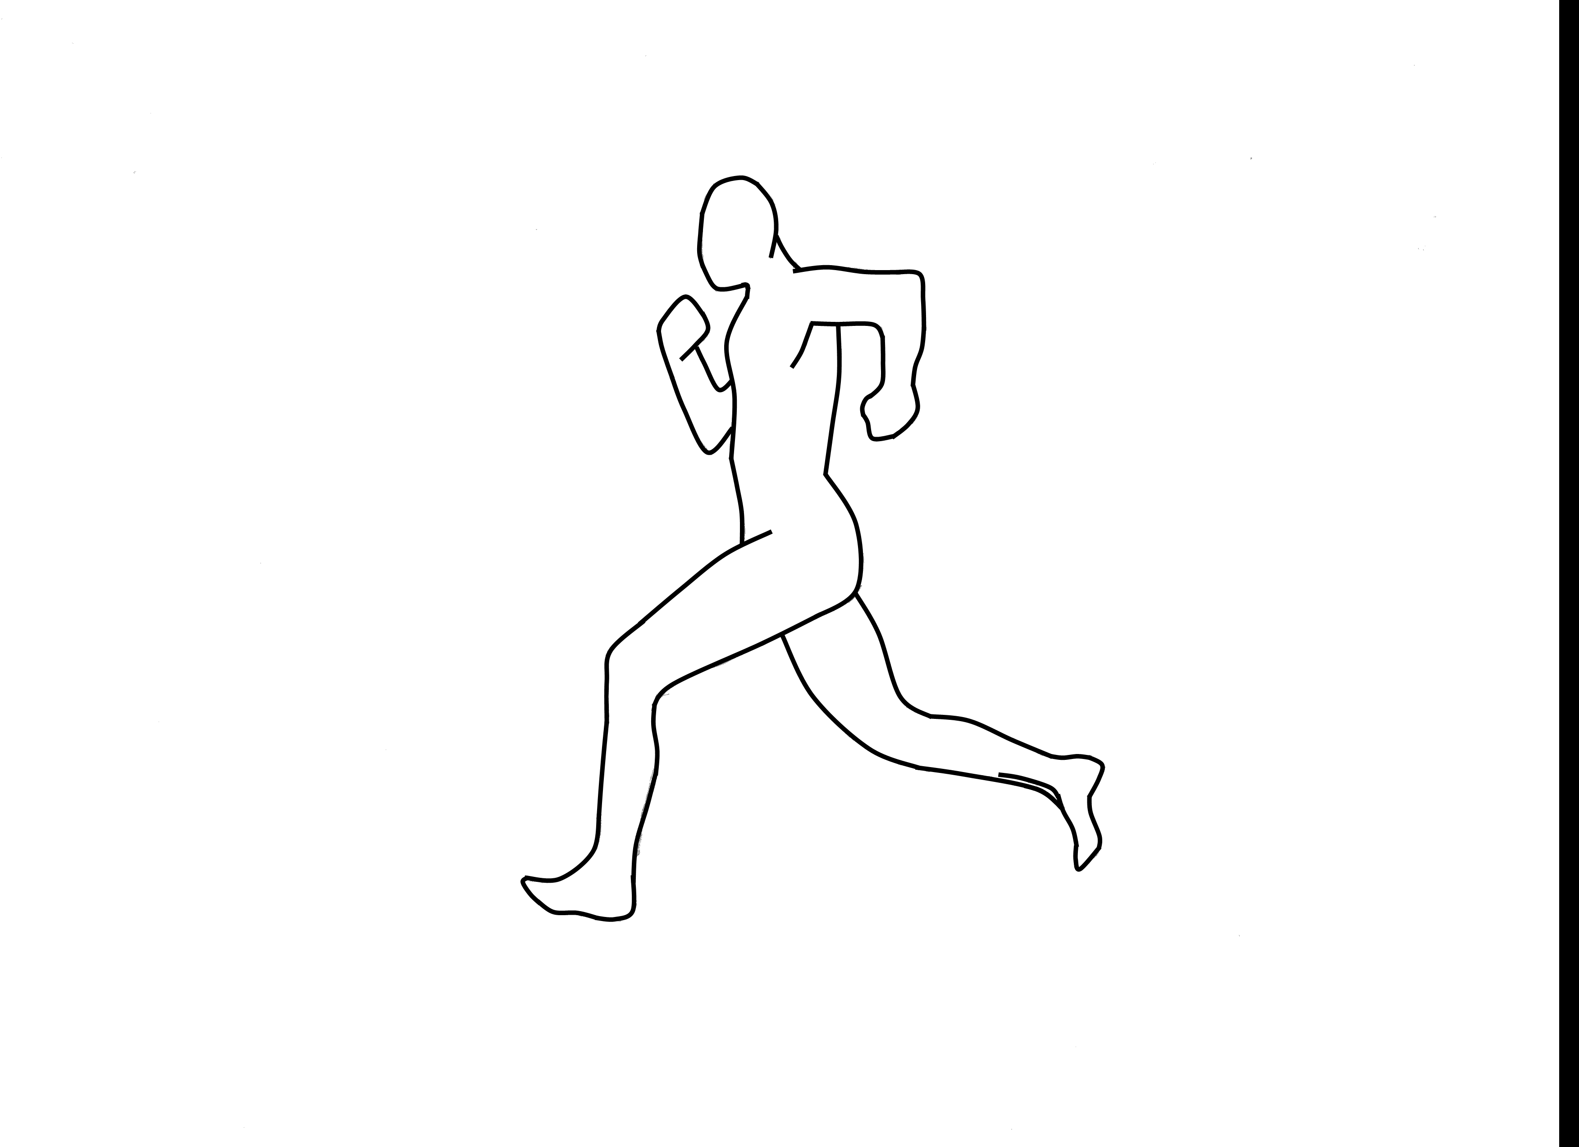
12.4 Luustolihaksen energiankäyttö
Noin 70 % luustolihaksen ATP:n kulutuksesta supistuvan komponentin toimintaan ja loput 30 % Ca²⁺-ionien siirtoon sarkoplasmakalvostoon.
Levossa ATP-energiaa rasvahapoista aerobisesti, ja . Kuormituksessa käytetään enemmän glukoosia (glykogeenistä, verenkierrosta).
Glukoosin pääsyä luustolihakseen edistetään avustetulla diffuusiolla (GLUT4) > kuormituksella plasman glukoosipitoisuuteen sama vaikutus kuin insuliinillakin.
Luustolihasten aineenvaihdunta
  Kohtalainen tai raskas työ > tehokkaaseen aerobiseen energiantuottoon noin 45–90 sekunnin kuluttua aloituksesta < verenkierto- ja hengityselinjärjestelmät pystyvät riittävään hapenkuljetukseen työtä tekeviin lihaksiin.

Slide 16
12.4 Luustolihaksen energiankäyttö
Maksimaalinen hapenottokyky
Kuormituksen vaikutus yksilöön riippuu kyseisen henkilön maksimaalisesta hapenottokyvystä (VO₂max).
VO₂max = yksilön hengitys- ja verenkiertoelimistön suuri kyky kuljettaa happea lihaksistolle ja lihasten kykyä käyttää happea maksimaalisen fyysisen kuormituksen aikana.
VO₂max:
  Absoluuttinen: esim. 3 litraa minuutissa (3 l/min),
  Suhteellinen: esim. 35 millilitraa kiloa kohti minuutissa (35 ml/kg/min).
Vertailuesimerkki:
  henkilöillä sama absoluuttinen hapenkäyttökyky (4 l/min). Toisen massa 70 kg, ja toisen 50 kg > kevyemmän suhteellinen hapenkäyttökyky 80 ml/kg/min, ja painavamman 57 ml/kg/min.

Slide 17
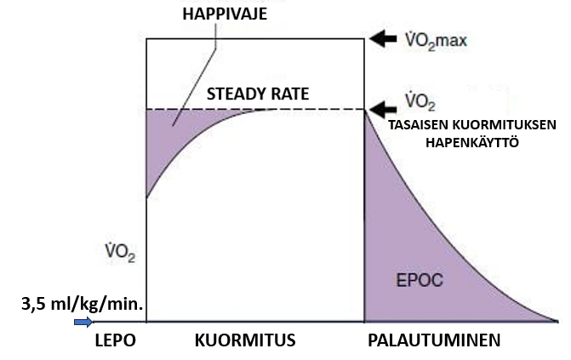
12.4 Luustolihaksen energiankäyttö
Happivaje ja happivelka
  Kuormituksen alku > syke nousee tasaisesti > lihasten hapensaanti ei vielä riittävä > lihasten työ happivajeessa.
  Steady rate= tasaista kuormitusta vastaavaa sykettä, jolloin veren virtausnopeus riittää kuljettamaan kuormittuneille lihaksille hapentarvetta vastaavan määrän happea.
  Happivelka = Kuormituksen päätyttyä hengitystyö jonkin aikaa lepohapenkulutusta (3,5 ml/kg/min.) korkeampaa.
  EPOC (excess post-exercise oxygen consumption) kuvaa ehkä parhaiten kuormituksen jälkeistä ilmiötä.
Happivelan suuruus?
  ns. harjoitusvaikutus johtuen homeostaasin järkkymisestä.
  on suoraan riippuvainen aktiivisuuden intensiteetistä.
Happivelan ”maksu”?
  korvataan menetetyt ATP-varastot (ADP + KrP > ATP + Kr),
  nopeutetaan laktaatin poistumaa (maksan Corin sykli > glukoneogeneesi) ja
  täydennetään sekä veren että lihasten myoglobiinin happivarastoja.
  katekoliamiinien lämpövaikutuksen tasaaminen.

Slide 18
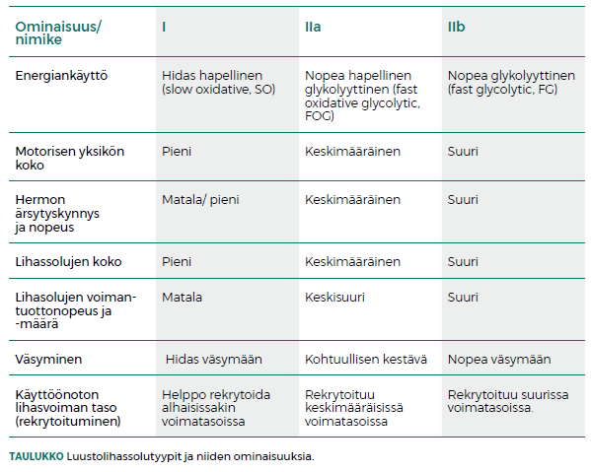
12.4 Luustolihaksen energiankäyttö
Lihassolutyypit: hitaat ja nopeat lihassolut

Slide 19
12.4 Luustolihaksen energiankäyttö
Lihasväsymys
Lihasväsymys = palautuva, kuormituksen aiheuttama lihaksen vähentynyt kyky tuottaa voimaa tarkoituksenmukaisesti.
Keskushermostoperäinen eli sentraalinen lihasväsymys:
  motoristen aivoalueiden hermostollinen inhibitio lisääntyy > lihasten ohjaus vähenee.
  yksilön motivaation lasku.
  heijasteiden aktivaatio vähenee.
Perifeerinen lihasväsymys:
  aktiopotentiaalin johtumisen, välittäjäaineen määrän ja päätejalan ärtyvyyden väheneminen > ärsytys-supistuskytkentä ei optimaalista.
  maksimivoimantuotossa solunulkoisen K+-ionipitoisuuden kasvusta T-putkien alueella > lihassolujen solukalvon lepojännitettä ja aktiopotentiaalien tuottoa häiriintyy.
  Lihassolun toiminnan häiriöitä: Ca²⁺-ionipitoisuuden lasku, glykogeenin ehtyminen.
  Anaerobinen lihastyö? Maitohappoteoria ei näyttäsi pitävän paikkaansa.
  Ehdollisia syitä: PO₄³-:n lisääntynyt > häiritsee poikkisiltojen muodostusta, ATP:n määrän lasku > Ca²⁺-ionipumppujen toiminnan väheneminen, lihasglykogeenin väheneminen > Ca²⁺-ionien vähenemiseen sarkoplasmakalvostosta, sekä lisääntynyt ADP solulimassa > vähentää lihassolujen supistusnopeutta.

Slide 20
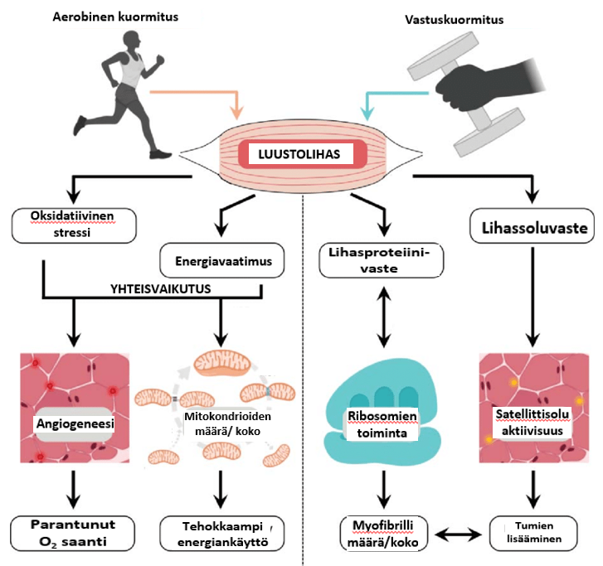
12.4 Luustolihaksen energiankäyttö
Lihasten mukautuminen harjoitteluun
  VO₂max 50 ml/kg/min 20–25-vuotiailla miehillä, ja naisilla noin 25 % alhaisempi.
  Kestävyysurheilijoilla mitattu yli 85 ml/kg/min:n hapenottokykyjä.
  Harjoitelleella suuremman VO₂max:n lisäksi laktaattikynnys suhteellisesti korkeammalla (noin 80 % VO₂max:sta) kuin harjoittelemattomalla (60 % VO₂max:sta).
  Harjoitelleella parempi kyky tuottaa ATP-energiaa rasvoista > säästää glykogeenivarastoja.
  Luustolihassoluilla kykyä sopeutua kuormitukseen > mitokondrioiden määrän ja aerobiseen energiantuottoon liittyvien entsyymien lisääntyminen.
  Lihaskasvu pääasiassa hypertrofiaa (lihassolujen kasvu) eikä hyperplasiaan (lihassolujen määrän lisääntyminen).
  Satelliittisoluaktiivisuus > lisää tumia (myonukleuksia) > ”lihasmuisti” = aikaisempi harjoitteluvaikutus palautuu inaktiivisuuden jälkeen helpommin.
  Kasvu II-tyypin lihassoluissa > myofibrillien paksuus lisääntyy, ja määrä lisääntyy.

Slide 21
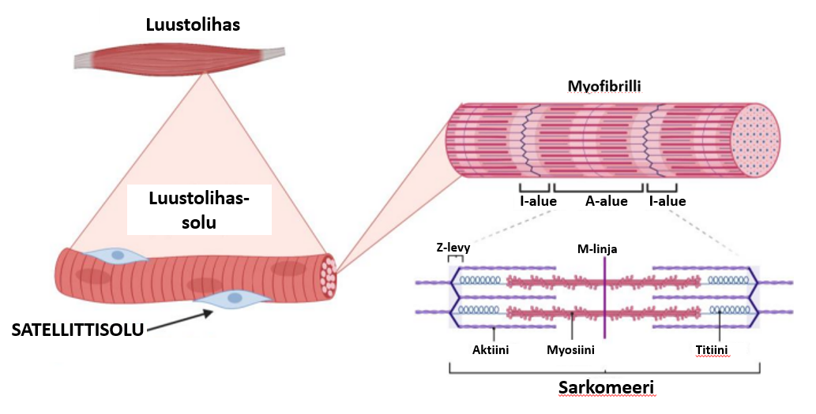
12.4 Luustolihaksen energiankäyttö
Lihasvaurioiden korjautuminen
vahingoittumista korjataan satelliittisoluilla
Mikrovaurioissa valkosolujen toiminta alueella lisääntyy > tulehdusreaktio > satellittisolujen aktivoituminen (ohjautuu alueelle, jakautuu)
I-tyypin lihassoluilla noin 5 x satelliittisolumäärä vs. II-tyypin lihassoluihin.
Lihaskuormitus vaurioittaa lihaksia > aktivoi satelliittisoluja.
Kuormituksen aiheuttamat mikrovauriot ja DOMS?
  DOMS (delayed onset of muscle soreness) eli kuormituksen jälkeinen viivästeinen lihaskipu < mikrovaurioiden aiheuttaman tulehdusreaktion ja syntyneiden molekyylien (mm. prostaglandiinit) vaikutuksesta kipureseptoreihin.

Slide 22
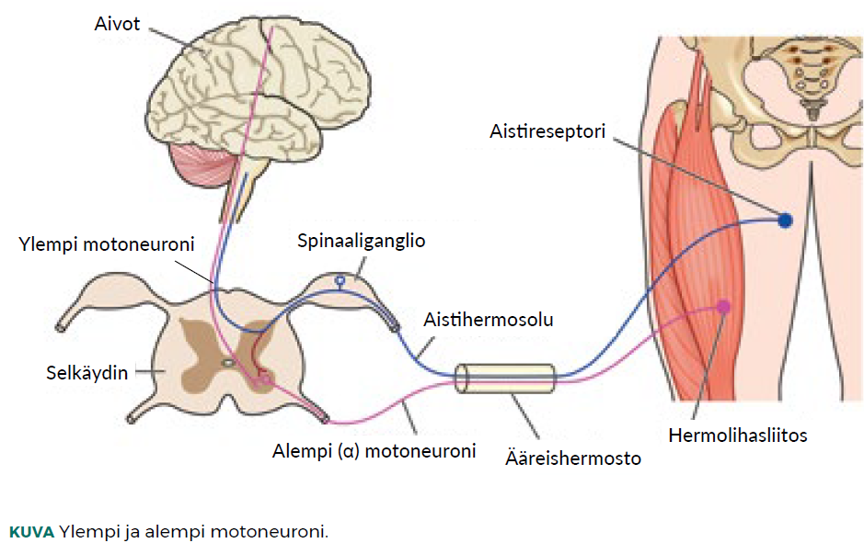
12.5 Luustolihasten hermostollinen säätely
Luustolihaksen hermotus:
  alempi motoneuroni (α-motoneuroni): soomaosa on selkäytimen harmaan alueen etusarvessa.
  ylemmät motoneuronit vaikuttavat (eksitoi/ inhiboi) alemman motoneuronin aktiivisuutta.
  aistireseptorien ja laskevien motoristen liikeratojen tiedot säätelevät alempia motoneuroneja.
  α-motoneuroni on viimeinen ”yhteinen tekijä”= aistitiedot ja korkeampien aivotoimintojen tiedot yhdistyvät luustolihaksen toiminnan säätelyyn.

Slide 23
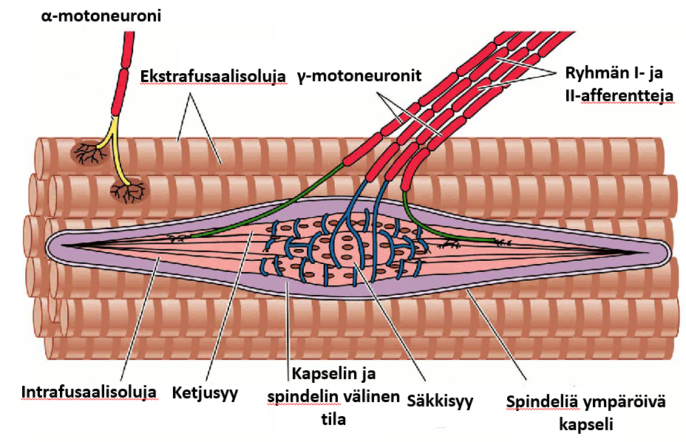
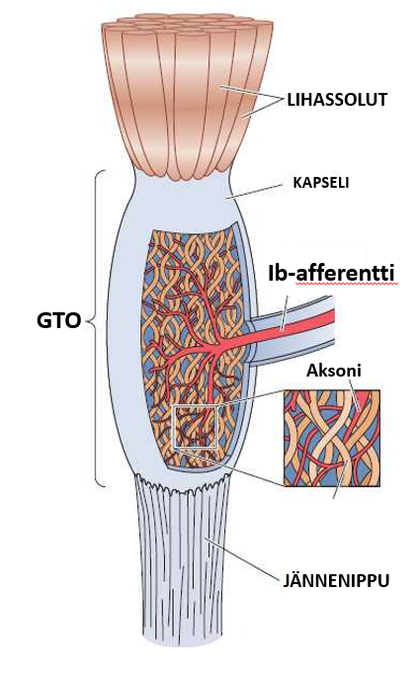
12.5 Luustolihasten hermostollinen säätely
Lihaskäämi eli lihasspindeli ja Golgin jänne-elin
Lihaskäämi (= intrafusaalisolu) : tulkitsee lihaksen venytystilaa.
  Lihaskäämin päitä hermotetaan γ-motoneuroneilla > käämin sen herkkyyttä säädellään.
  Säkkisyyt: lihaskäämin keskellä > primäärireseptori > Ia-afferenttitieto (lihaksen pituus ja sen muutokset)
  Ketjusyyt: laajemmin lihaskäämin alueella > sekundaarireseptori > IIa-afferenttitieto > lihaksen sen hetkinen pituus.
Golgin jänne-elin (GTO): tulkitsee jänteeseen kohdistuvaa voimaa ja voiman muutoksia.
  Selkäytimessä GTO:n välineuroni α-motoneuroniin on inhibitorinen > tuottaa käänteisen myotaattisen refleksin.
  GTO estää jänne- ja lihasvaurioita.
  Passiivisessa venyttelyssä GTO saa lihaksen reflektorisesti rentoutumaan.

Slide 24
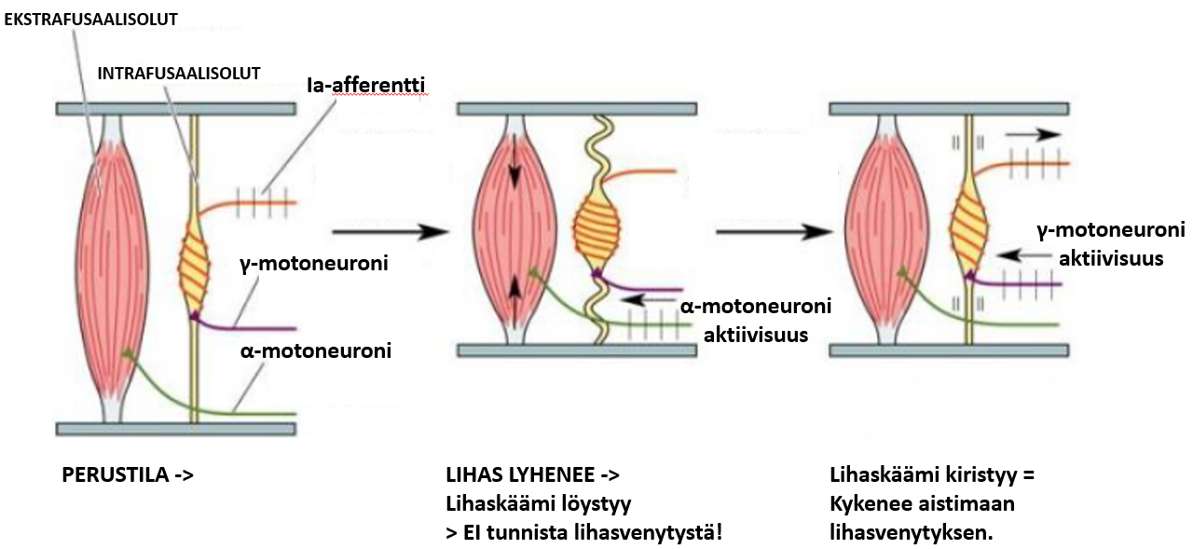
12.5 Luustolihasten hermostollinen säätely
Alfa- ja gamma-motoneuronit
  Alempia motoneuroneita: α- ja γ-motoneuroneja.
  Ekstrafusaalisoluja hermotetaan α-motoneuroneilla ja intrafusaalisoluja γ-motoneuroneilla.
  Osa α-motoneuroneiden päätejaloista hermottaa myös intrafusaalisoluja = β-motoneuroneiksi.
  β- ja γ-motoneuronit = fusimotoneuroni-ryhmä.
  γ-motoneuroneja on noin ⅓ etujuuresta tulevista motoneuroneista.
Alfa- ja gammamotoneuronien yhteistoiminta
  Ylemmät motoneuronit hermottavat samanaikaisesti sekä α- että γ-motoneuroneja = koaktivaatioksi.
  α-motoneuroni aktiivisuus > lihassupistus > lihaksen lyhenemisen > γ-motoneuroneilla säädellään lihaskäämin pituus vastaamaan lyhenevän lihaksen pituutta.

Slide 25

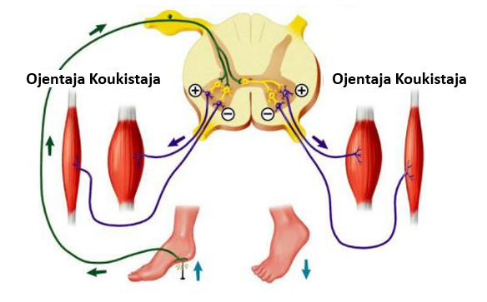
12.5 Luustolihasten hermostollinen säätely
Monosynaptinen venytysrefleksi
  Luustolihaksen venytysrefleksi on monosynaptinen, eli aistireseptorin tieto yhdistyy suoraan α-motoneuroniin.
  Sama aistitieto, joka aiheuttaa agonistilihaksen supistuksen, aiheuttaa välineuroneilla antagonistilihasten toiminnan estämisen.
Refleksikaari
  afferentti tieto (aistitieto), selkäytimen refleksikeskuksen alueen synapsit ja efferentti tieto (motorinen liikekäsky).
  Videon tapahtuma on monosynaptinen, ja myotaattinen (lihasperäinen).
Crossed extensor -refleksi
  refleksissä aistitieto saa omalla puolella kehoa aikaan normaalin refleksin, mutta toisella puolella kehoa lihasten supistus tapahtuu täysin päinvastoin kuin aistitiedon puolen raajoissa.
  Esim. astuminen naulaan > jalan, joka osuu naulaan, koukistajat supistavat ja ojentajat rentoutuvat > sama kiputieto johtaa siihen, että toisen puolen jalan koukistajat rentoutuvat ja ojentajat supistavat.

Slide 26
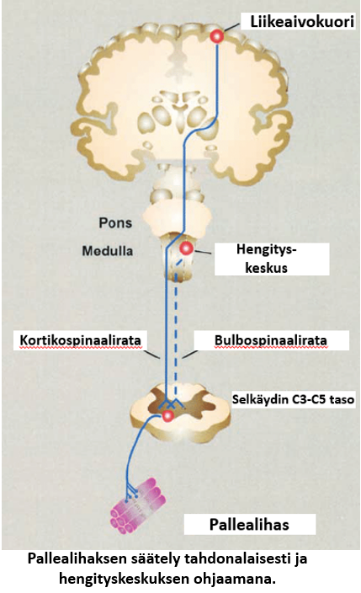
12.5 Luustolihasten hermostollinen säätely
Luustolihasten säätely ylemmillä motoneuroneilla
  ylemmät motoneuronit säätelevät alempia α, β ja γ-motoneuroneja.
Kortikospinaali- ja bulbaariradan liikekäskyt.
  Motoriselta aivokuorelta > risteävät ydinjatkoksen alueella.
  Kortikospinaaliradan liikekäskyt selkäytimeen - kortikobulbaarirata vain ydinjatkokseen. Kuvassa hengityksen säätely tahdonalaisesti kortikospinaaliradalla.
  Pyramidaalijärjestelmä, (kortikospinaali- ja bulbaariradat) > liikekäskyjä alemmille motoneuroneille lateraalisissa ja ventraalisissa radoissa.
  Tiedostettu hienomotoriikan säätely.
Muualta tulevat motoriset käskyt = Ekstrapyramidaalijärjestelmä.
  pääasiallinen vaikutus liikekäskyyn on inhibitorinen.
  Tahdosta riippumattomat karkeamotoriset liikkeet.
  Tasapaino, lihastonus ja nivelten stabilointi.

Slide 27
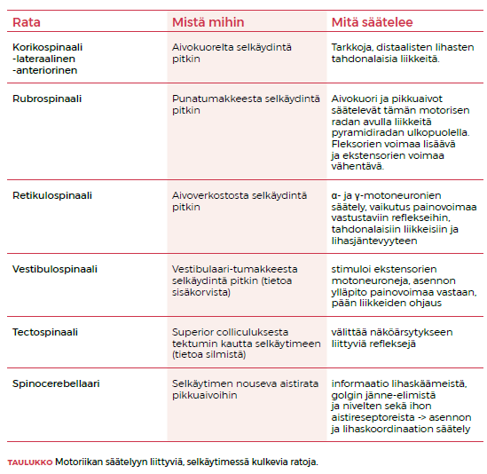
12.5 Luustolihasten hermostollinen säätely
Pikkuaivot
  Pikkuaivoihin aistitietoa lihaskäämeistä, Golgin jänne-elimistä, näköalueen, sisäkorvien tasapainoelinten ja nivelten sekä lihasten aistireseptoreista.
  ei suoraa laskevaa liikerataa > vaikutus motorisiin liikekäskyihin epäsuorasti vestibulospinaali-, rubrospinaali- ja retikulospinaaliradoissa kulkevalla liikekäskyllä.
  vaikutukset liikekäskyihin ovat inhibitorisia > edesautetaan motorista koordinaatiota poistamalla sopimattomia hermotoimintoja.
  Varsinaisen liikekäskyn vertailija? > motorisen aivokuoren liikekäskyn ”kopio” pikkuaivoihin > vertailu aistitietojen ja liikekäskyn välillä > korjaavia ohjeita tumakkeisiin > radoilla korjataan ”raakaa” liikekäskyä.
  vaurioissa esiintyy vapinaa ja hienomotorikka kärsii, rytmiset ”liikemelodiat” eivät meinaa onnistua, ja lihastonus vähenee.

Slide 28
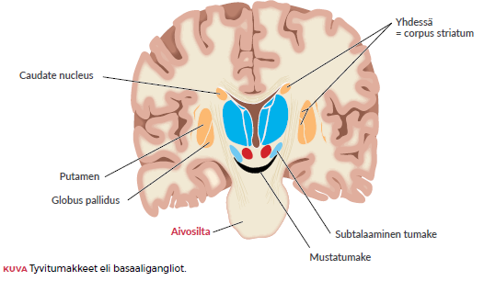
12.5 Luustolihasten hermostollinen säätely
Tyvitumakkeet eli basaaligangliot
  Ei suoraa vaikutusta alempiin motoneuroneihin > Vaikutus alempiin motoneuroneihin rubrospinaaliradan ja retikulospinaaliradan liikekäskyillä.
  Erityisesti retikulospinaaliradan liikekäskyissä tyvitumakkeiden inhiboivaa liikekäskyä.
  säädellään tahdonalaisia liikkeitä ja liikesarjoja sekä lihastonusta.
  vaikutusta motivaatioon, liikkeiden suunnitteluun, kehon hahmotukseen, ja muistiin.
  Vaurioissa/ toimintahäiriöissä lihastonus nousee, syntyy tahatonta vapinaa, akinesiaa (tahdonalainen liike ei meinaa onnistua), ja saattaa esiintyä tahattomia ja satunnaisia liikkeitä.

Slide 29
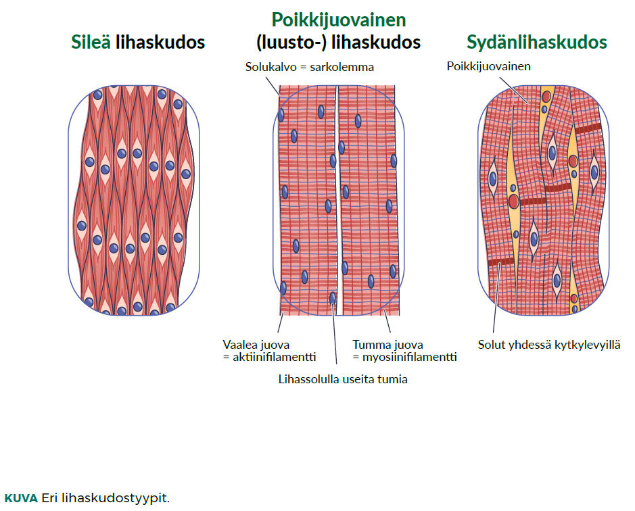
12.6 Sydänlihas ja sileät lihakset
Sydänlihas
  poikkijuovaista lihasta > sarkomeerit.
  sydänlihas voi aloittaa supistumisen spontaanisti
Sileä lihas
  ei sarkomeerejä
  sydänlihas ja sileät lihakset autonomisen motorisen hermoston säätelemiä.

Slide 30
12.6 Sydänlihas ja sileät lihakset
Sydänlihas
  Supistumis- ja voimantuotto-ominaisuuteen liittyy yksittäisen lihassolun pituus.
  Sydänlihassolu on lyhyt, haarautunut ja toisiin sydänlihassoluihin suorassa yhteydessä kytkylevyllä > yhden sydänlihassolun supistus johtaa kaikkien siihen yhteydessä olevien sydänlihassolut supistumiseen > supistus leviää ”kuin ihmisaalto konserttiyleisössä”
  Sydänlihas supistaa anatomisesta asemastaan täysimääräisesti joka kerta (noin 100 000 kertaa päivässä).
  Supistusvoimaa voidaan lisätä adrenaliinilla ja venyttämällä lihassolujen pituutta (esim. lisääntynyt laskimopaluu)
  Sydänlihaskudosta on kolmea eri tyyppiä: eteisten ja kammioiden sekä johtoradan lihaskudosta.
  Sydämen toimintakierron (kammiosystolen ja -diastolen) aloittaa normaalisti sinussolmuke (SA-node) > depolarisaationopeuteen voidaan vaikuttaa autonomisella hermostolla.

Slide 31
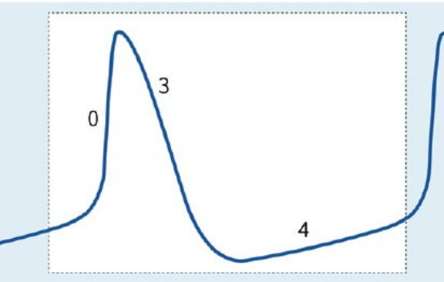

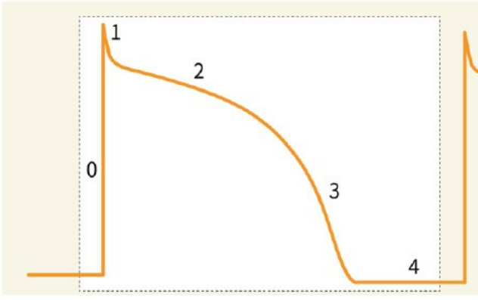

12.6 Sydänlihas ja sileät lihakset
Depolarisoituminen
Sydänlihaksen solukalvon jännitevälittet Ca²⁺-kanavat avautuvat, kun solukalvo depolarisoituu.
Ca²⁺-ionien diffuusio jännitevälitteisten Ca²⁺-kanavista > lisää Ca²⁺-kanavien aukeamista sarkoplasmakalvostolla = Ca²⁺-indusoiduksi Ca²⁺-ionien vapautumiseksi.
T-tubulusten jännitevälitteisten Ca²⁺-ionikanaviin vaikutetaan adrenaliinilla < signaalivälitteinen (β₁-reseptorit) > supistusvoimakkuus lisääntyy.
Indusoidun Ca²⁺-vapautumisen vuoksi sydänlihaksen viritys-supistuskytkentä hitaampaa kuin luustolihaksessa.
Poikkisiltakierto sydänlihassoluissa muistuttaa luustolihaksien vastaavaa, samoin poikkisiltakierron loppuminen.

Slide 32
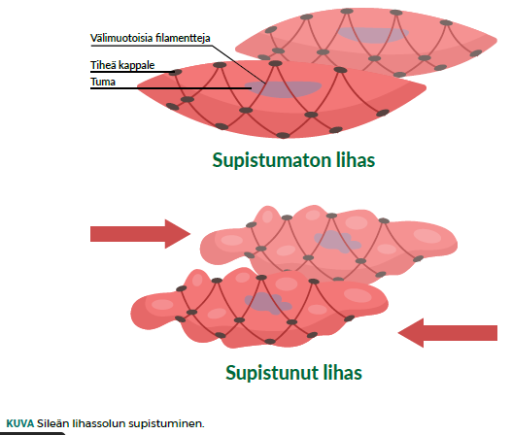
12.6 Sydänlihas ja sileät lihakset
Sileä lihas
sileät lihakset ympäröivät kehon putkimaisia rakenteita (esim. verisuonet ja ruuansulatuskanava sekä keuhkoputket).
Sileissä lihaksissa ei sarkomeerejä
aktiini- ja myosiinifilamenttejä 16:1 (luustolihaksessa 2:1).
Aktiinifilamentit pitkiä, ja ne kiinnittyvät solukalvoon tai soluliman tiheisiin kappaleisiin (dence bodies) > muodostuu välimuotoisten filamenttien (intermediate filaments) kanssa verkonkaltainen tukirakenne.
Aktiini- ja myosiinifilamenttien lomittainen liukuminen > tiheät kappaleet lähestyvät toisiaan pituus- ja leveys-
suunnassa.
Sileät lihakset kykenevät supistumaan myös venyneenä.

Slide 33
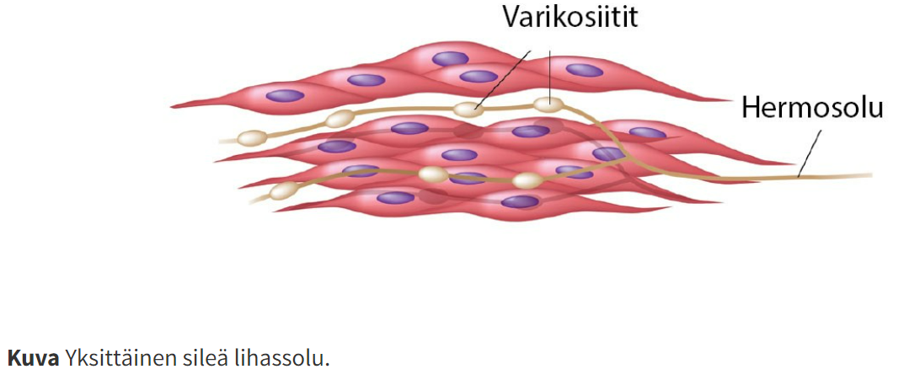
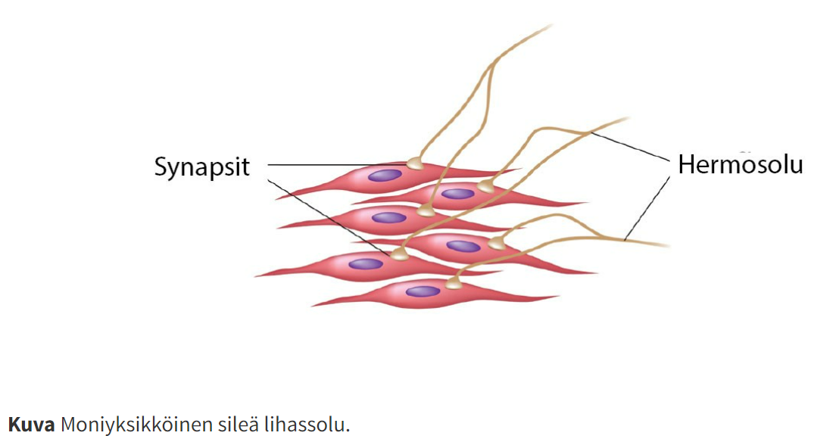
12.6 Sydänlihas ja sileät lihakset
Sileät lihakset
  Yksiyksikköisessä lihassolujen välillä aukkoliitoksia > Yhden lihassolun supistuminen > kaikki siihen yhteydessä olevat aloittavat supistuksen.
  Yksi autonomisen hermoston hermosolu > depolarisoi aukkoliitosten johdosta runsaan määrän sileitä lihassoluja.
  Asetyylikoliini > postsynaptinen muskariinireseptori > lihassolun solukalvolla K⁺-ionikanavien sulkeutuminen > solukalvon depolarisoituminen.
  Yksiyksikköisessä tapahtuu myogeeninen depolarisoituminen = venytys saa aikaan supistuminen ilman hermoimpulssia.
  Moniyksikköisten supistuminen vaatii autonomisen hermoston käskyjä < moniyksikköisillä vain vähän aukkoliitoksia.
Sileiden lihasten autonominen hermotus
  sileillä lihassoluilla välittäjäainereseptoreja solukalvolla kauttaaltaan.
  Välittäjäainetta vapautuu hermosolun ”pullistumista”, varikosiiteista.

